Slide 1

Партнёрская программа «ТУР-агент»

Slide 2

Цель программы
Данная программа в рамках деятельности ООО «Бунёд-Тур» представлена ​​как лояльная партнёрская платформа, условие сотрудничества и возможность найти доступное место и вид занятости (профессии) для соответствующих групп лиц.

Slide 3

ООО «бунёд-тур»
Общество с ограниченной ответственностью «Бунёд-Тур» — региональная туристическая компания, основанная в 2017 году в городе Душанбе, Таджикистан (лицензия № 0000253 от 25 октября 2022 года). Основным видом деятельности является въездной туризм, направленный на прием иностранных туристов и предоставление им услуг в Таджикистане и странах Центральной Азии.
«Бунёд-Тур» располагает онлайн-порталом заказа туристических продуктов (один из первых в Центральной Азии), более 200 туристических маршрутов (туров), представляет транспортные (трансфер) и тур-гид услуги; системой самостоятельной, автономной (онлайн) разработки туристического маршрута. Компания сотрудничает с более чем 50 региональными и международными организациями. В частности, имеет постоянных партнёров в странах Центральной Азии и реализует комбинированные (региональные) туры.

Slide 4
Кто может стать тур-партнером (турагентом)?
Нашими тур-партнерами могут стать следующие группы :
туристические компании;
блогеры;
специалисты туристической отрасли;
пратиканты;
филансеры;
ищущие работу, а также студенты.

Slide 5
КАКОВЫ ОСНОВНЫЕ ОБЯЗАТЕЛСЬТВА ТУРАГЕНТА?
Посредством сайта https://bunyodtour.tj:
реализация (продажа) туристических продуктов(тур пакетов) ;
предложение туристических продуктов (тур пакетов) иностранным туристам всеми доступными способами, включая выставки и Интернет.;
продвижение (реклама) туристских продуктов всеми доступными средствами, особенно через Интернет, и привлечение иностранных туристов.
Разработка и реализация специального туристического продукта с использованием возможностей Компании.

Slide 6
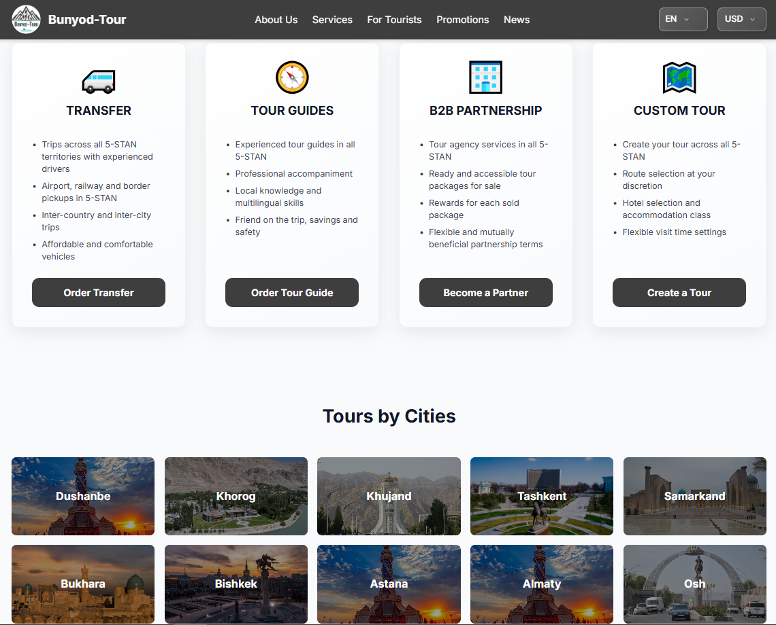
ЧТО ТАКОЕ ТУРИСТИЧЕСКИЙ ПРОДУКТ?
Туристический продукт, это туры и туристические услуги, которые представлены (опубликованны) на нашем сайте - https://bunyodtour.tj и доступны для представления туристам.

Slide 7

КАК МОЖНО СТАТЬ ТУРАГЕНТОМ?
Для сотрудничества или партнерства с нами необходимо подать заявку через наш сайт - https://bunyodtour.tj, страница «Стать Тур-партнером», ознакомиться с соответствующими условиями и соглашением о партнерстве.
В случае одобрения на адрес электронной почты заявителя будет отправлено письмо подтверждение.

Slide 8

КАК РАБОТАТЕТ ЭТО СИСТЕМА?
Система очень проста и легка:
После завершение заказа туристического пакета туристом, Турагент направляет в компанию через личный кабинет соответствующую информацию, включая порядковый номер (ID) Ваучера заказанного тура (полученный от туриста) в качестве запроса на выполненный заказ.
Следовательно, на личный кабинет Турагента отправляется подтверждение о принятии заказа.

Slide 9

КАК ЗАРАБАТЫВАЕТ ТУРАГЕНТ?
Турагент получает вознаграждению (комиссию) в размере 10% (для членов АТАЦА — 15%) от стоимости тура за реализацию (продажу) туристического продукта.
Эта сумма переводится на банковский счет или карту Турагента в течение 10 дней с момента завершения тура.

Slide 10
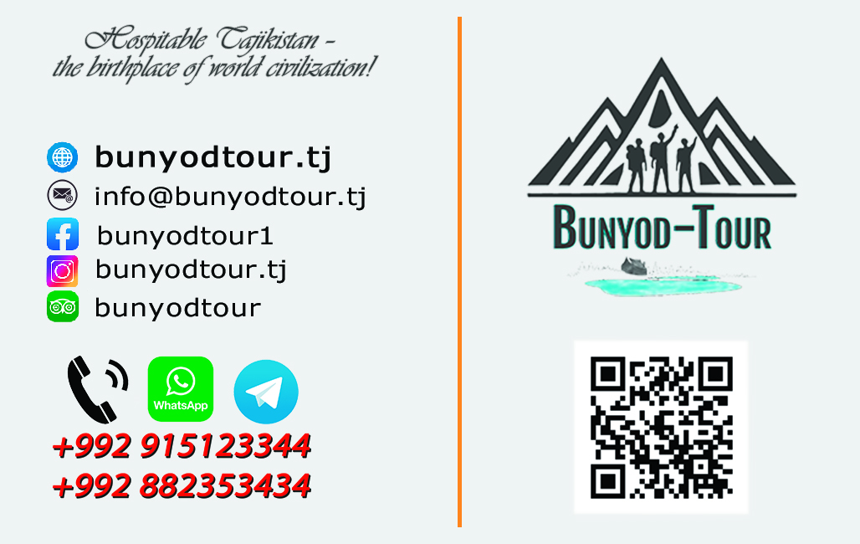
Будьте с нами, добивайтесь успеха!

